Slide 1

NARADA ROCZNA
podsumowanie 2017r.
Komenda Powiatowa Policji
w Mikołowie
18 stycznia 2017r.

Slide 2


Slide 3
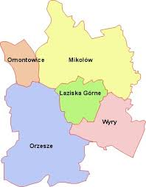
Łączna powierzchnia powiatu mikołowskiego wynosi 233,06 km2, z czego na miasta przypada 34 % jego powierzchni.
Liczba ludności wynosi ok. 95 tys. osób
Długość i rodzaje dróg: ok. 570 km
Drogi krajowe: ok. 34 km
Drogi wojewódzkie: ok. 35 km
Drogi powiatowe: ok. 154 km
Drogi gminne: ok. 348 km

Slide 4
STAN KADROWY

Slide 5
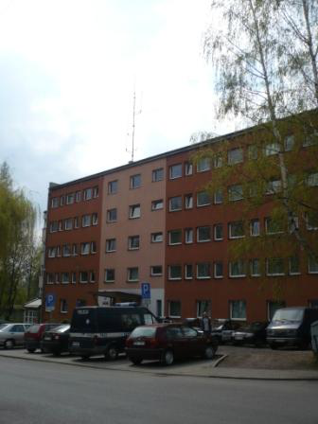
ŁĄCZNY STAN ETATOWY
Komendy Powiatowej Policji w Mikołowie oraz podległych komisariatów to :
174 etaty policyjne + 2 kontrakt
Korpus służby cywilnej – 15 etatów,
Pracownicy pozaetatowi – 11 pracowników
Etaty finansowane przez samorządy:
Gmina Łaziska Górne – 2 etaty dzielnicowych
Stan na 01.01.2018r.

Slide 6
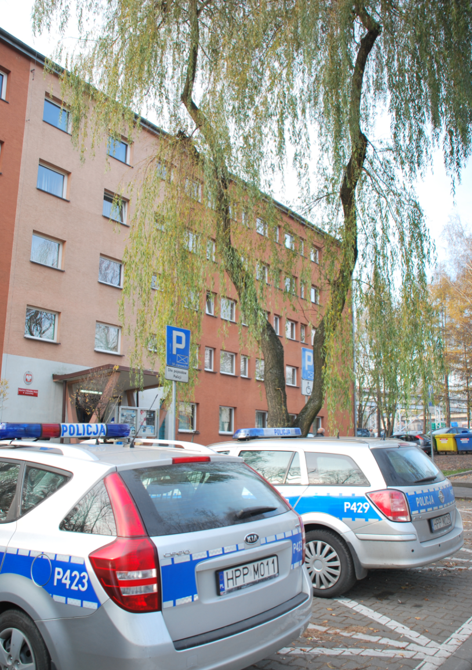
KOMENDA POWIATOWA POLICJI W MIKOŁOWIE
Mikołów, ul. Rymera 1 tel: (0-32) 7377200, 7377212
Stan etatowy: 116
W. Kryminalny (28 etatów + 1 cywilny)
W. Prewencji (51 etatów, + 1 cywilny + 0,95 ppe)
W. Ruchu Drog. (20 etatów + 1 cywilny)
Wydział dw. z PG (10 etatów + 1 cywilny)
Zespoły: Techników Kryminalistyki (3) Prezydialny (2), Kadr i Szkolenia (2),
Finansów i Zaopatrzenia (4,4),
Łączności i Informatyki (4), OIN (1),
Kancelaria Tajna (1), BHP i P.Poż. (0,5),
Oficer prasowy (1)
2 wakaty

Slide 7
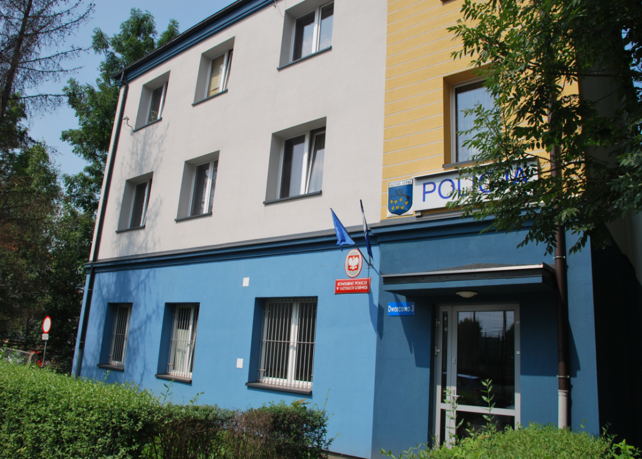
KOMISARIAT POLICJI W ŁAZISKACH GÓRNYCH
Łaziska Górne ul. Dworcowa 3
Stan etatowy
28 policjantów
+ 2 porozumienie
Gmina Łaziska Górne
1 stanowisko cywilne
0,4 etatu pracownik gospodarczy

Slide 8
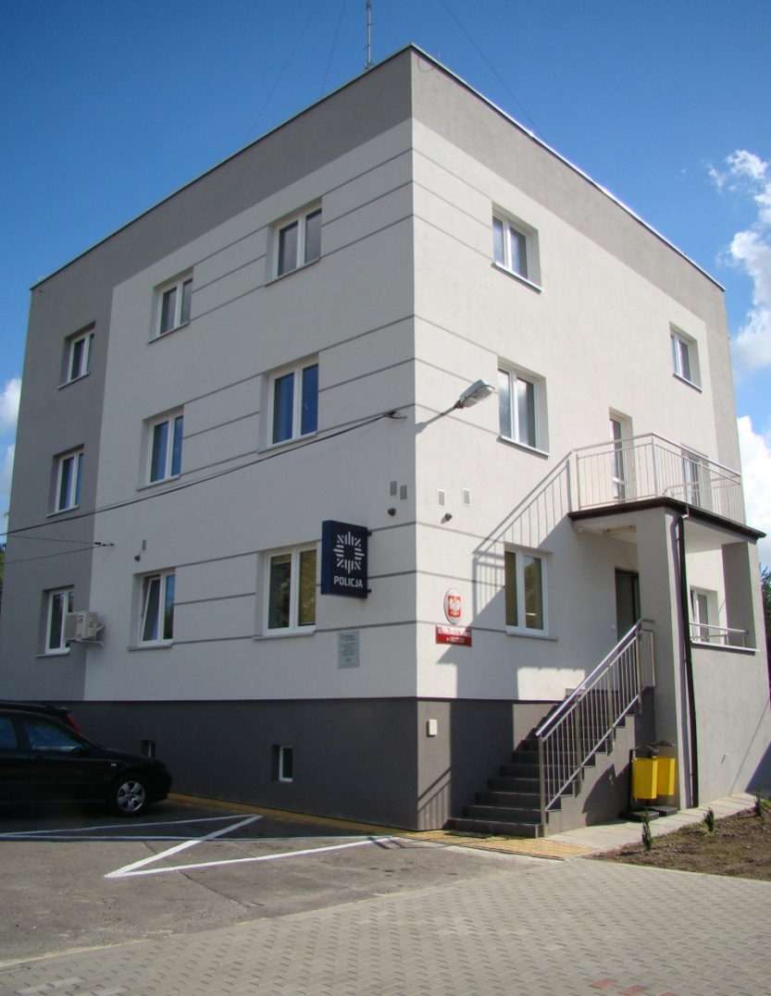
KOMISARIAT POLICJI W ORZESZU
Orzesze ul. Matejki 1
Stan etatowy 30 policjantów,
+ 1 stanowisko cywilne
0,4 etatu pracownik gospodarczy
1 wakat

Slide 9
LOGISTYKA

Slide 10
stan na 01.01.2018r.
2017 rok: samochody – 31
18 samochodów powyżej 5 lat
13 samochodów – do 5 lat
Roczne przebiegi w km:
Pojazdy służbowe – 637 519 km
Średnio na każdy pojazd – 20 565 km
TABOR SAMOCHODOWY (stan na 01.01.2018 rok)

Slide 11
Pojazdy służbowe pozyskane dla Komendy Powiatowej Policji w Mikołowie:
Kia Ceed ( oznakowany)
- KGP- w ramach modernizacji Policji
Opel Astra (oznakowany)
- 30.000,00 Urząd Miasta Mikołów
- 5.000,00 Gmina Wyry
Opel Astra (oznakowany)
- 25.000,00 Stowarzyszenie „Bezpieczny Powiat
Mikołowski”
- 6.000,00 Mikołowski Bank Spółdzielczy
Opel Astra (nieoznakowany)
- 32,500,00 Powiat Mikołowski

Slide 12
.
Pozostałe darowizny na rzecz Komendy Powiatowej Policji w Mikołowie
Służby ponadnormatywne: 40 000 zł – Urząd Miasta Mikołów
Remont pomieszczeń Komisariatu Policji w Łaziskach Górnych: 22 166 zł - + dzielnicowi kontraktowi: 109 624, 06 zł.
Urząd Miasta Łaziska Górne

Slide 13
SŁUŻBY WYKUPIONE PRZEZ MIASTO MIKOŁÓW
Efektywność służb na terenie powiatu mikołowskiego w ramach
ponadnormatywnego czasu służby:
Czas służby: 1441 godzin
- Przeprowadzono interwencji - 252 w tym 25 domowych
- legitymowano osób - 657
- ujawniono wykroczeń - 486
- nałożono mandatów karnych - 160
- pouczono osób - 326
- zatrzymano sprawców przestępstw na gorącym uczynku - 1
- zatrzymano osób poszukiwanych – 3

Slide 14
NAGRODY I WYRÓŻNIENIA
W 170 przypadkach wyróżniono policjantów nagrodami uznaniowymi za szczególne dokonania w służbie,
ponadto funkcjonariusze i pracownicy byli wyróżnieni przez:
Starostę Mikołowskiego– 6 funkcjonariuszy
Burmistrza Miasta Mikołów – 7 policjantów oraz 6 pracowników cywilnych
Burmistrza Łaziska Górne – 2 funkcjonariuszy, 1 pracownika cywilnego
Burmistrza Miasta Orzesze – 1 funkcjonariusza
Wójta Gminy Wyry – 2 funkcjonariuszy
Komendanta Wojewódzkiego Policji w Katowicach – 16 funkcjonariuszy,
2 pracowników cywilnych,
Komendanta Głównego Policji – 3 funkcjonariuszy

Slide 15
INFORMACJA O STANIE BEZPIECZEŃSTWA I PORZĄDKU PUBLICZNEGO ZA ROK 2017

Slide 16
Przestępczość ogółem KPP w Mikołowie

Slide 17
Przestępstwa kryminalne
Wszczęte, stwierdzone , % wykrycia

Slide 18
Zagrożenia przestępczością
w 7 kategoriach – powiat

Slide 19
Zagrożenie przestępczością w 7 kategoriach mające wpływ
na poczucie bezpieczeństwa – postępowania wszczęte

Slide 20
Zagrożenie przestępczością w 7 kategoriach na terenie jednostek powiatu mikołowskiego – postępowania wszczęte

Slide 21
Przestępstwa wszczęte przeciwko mieniu
- kradzieże

Slide 22
Przestępstwa wszczęte przeciwko mieniu
– kradzieże z włamaniem

Slide 23
Przestępstwa wszczęte przeciwko mieniu
– kradzieże i kradzieże z włamaniem samochodu

Slide 24
Przestępstwa wszczęte przeciwko mieniu
– rozbój

Slide 25
Przestępstwa wszczęte przeciwko mieniu
– zniszczenie mienia

Slide 26
Przestępstwa wszczęte przeciwko życiu i zdrowiu
– uszkodzenie ciała

Slide 27
Przestępstwa wszczęte przeciwko życiu i zdrowiu – bójka i pobicie

Slide 28
Narkotykowe postępowania przygotowawcze wszczęte w latach 2015 – 2017 na terenie podległym KPP Mikołów.

Slide 29
Przestępstwa gospodarcze w KPP Mikołów– ogółem,
porównanie lat 2015-2017

Slide 30
Przestępstwa korupcyjne – ogółem, prowadzone przez policjantów Wydziału d/w z Przestępczością Gospodarczą

Slide 31
Przestępstwa gospodarcze – 4 kategorie priorytetowe (VAT, akcyza, przetargi publiczne, przeciwko interesom UE)

Slide 32
Mienie zabezpieczone u sprawców

Slide 33
PREWENCJA

Slide 34
EFEKTYWNOŚĆ PRACY
Policjanci KPP w Mikołowie i jednostek podległych w 2017:
ujawnili łącznie 18954 wykroczenia (wzrost o 919)
nałożyli łącznie 11992 mandatów karnych (wzrost o 123)
pouczyli 5256 razy (wzrost o 723)

Slide 35
PREWENCJA POWIAT
Lata: 2015 2016 2017
Podjęte interwencje: 12141 11378 11421
w tym:
domowe 2005 1999 1967
publiczne 10136 9379 9454
Doprowadzenia:
do izby wytrzeźwień 536 691 693
PDOZ 63 46 35
miejsca zamieszkania 56 74 83
placówki zdrowia 74 63 76

Slide 36
Ujawnione wykroczenia szczególnie uciążliwe na terenie powiatu mikołowskiego

Slide 37
Dane statystyczne dotyczące zjawiska przemocy
w rodzinie za 2017 rok
ROK | ILOŚĆ INTERWENCJI | ILOŚĆ INTERWENCJI DOMOWYCH | ILOŚĆ SPORZĄDZONYCH NIEBSKICH KART | % UDZIAŁU NK DO LICZBY INTERWENCJI DOMOWYCH
2015 | 12141 | 2005 | 137 | 6,83 %
2016 | 11378 | 1999 | 161 | 8,05 %
2017 | 11421 | 1967 | 139 | 7,07 %

Slide 38
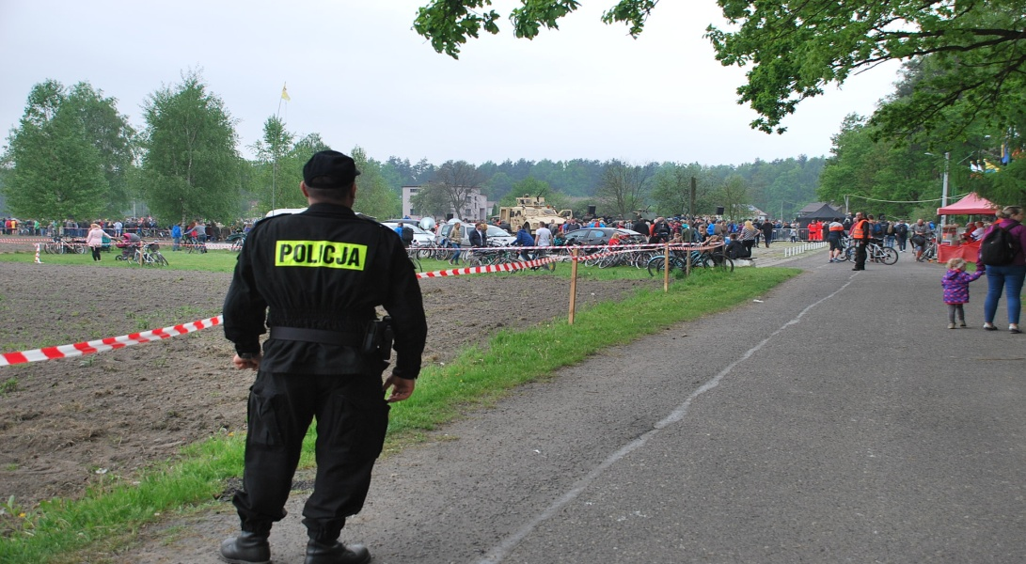
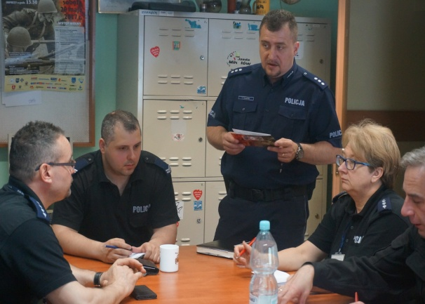
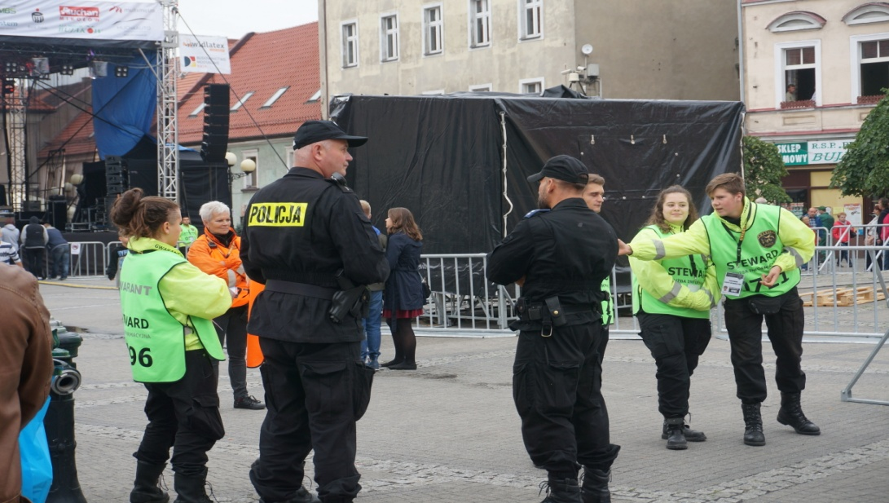
ZABEZPIECZENIE
IMPREZ MASOWYCH
DNI MIKOŁOWA 02-03.09.2017 r.
- ilość policjantów biorących udział w zabezpieczeniu: 91
BITWA WYRSKA 20.05.2017 r.
- ilość policjantów biorących udział
w zabezpieczeniu: 31
ŚWIĘTOJAŃSKIE DNI ŁAZISK 24.06.2017r.
- ilość policjantów biorących udział w zabezpieczeniu: 32
ORZESKIE POWITANIE LATA 23.06.2017r.
- ilość policjantów biorących udział
w zabezpieczeniu: 46

Slide 39
Krajowa Mapa Zagrożeń Bezpieczeństwa w Polsce

Slide 40
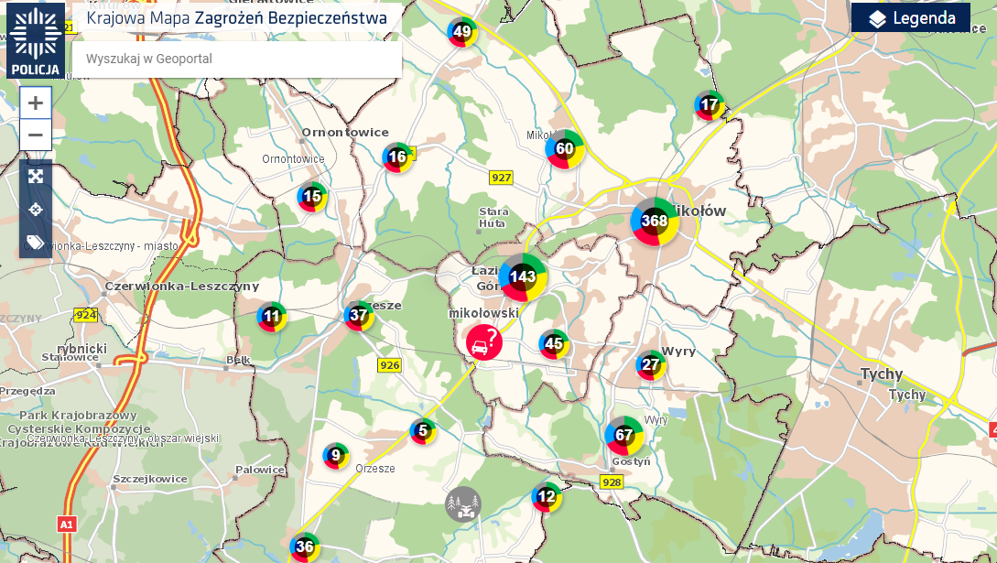

Slide 42
Dziewięć najczęściej zamieszczanych zagrożeń na terenie
powiatu mikołowskiego w 2017 roku

Slide 43
Czas reakcji KPP w Mikołowie na zdarzenia pilne

Slide 44
SŁUŻBY ZE SŁUCHACZAMI
SZKOŁY POLICJI W KATOWICACH
Dodatkowe patrole w Mikołowie na mocy porozumienia zawartego pomiędzy Komendą Powiatową Policji w Mikołowie, Szkołą Policji w Katowicach i Starostą Powiatowym w Mikołowie. Służbę na terenie powiatu pełnili kursanci szkoły pod okiem doświadczonych policjantów. (łącznie 142 służb 8 godzinnych kursantów szkoły)

Slide 45
NAJWAŻNIEJSZE
INICJATYWY

Slide 46
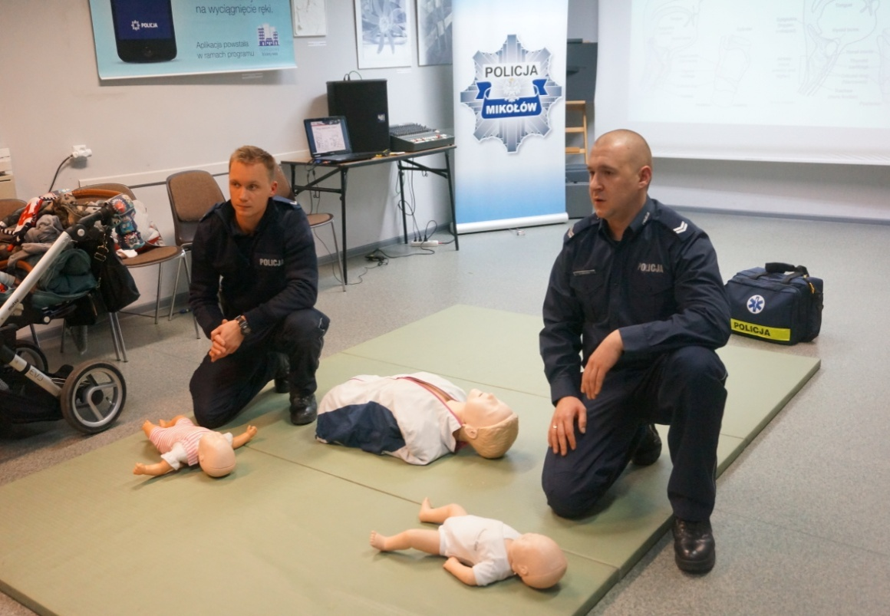
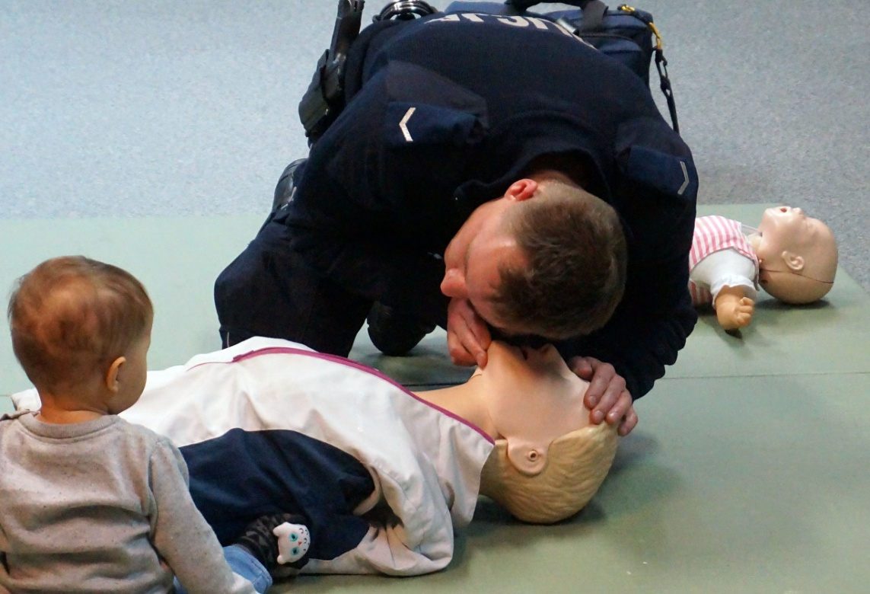
Warsztaty pierwszej pomocy dla rodziców „”

Slide 47
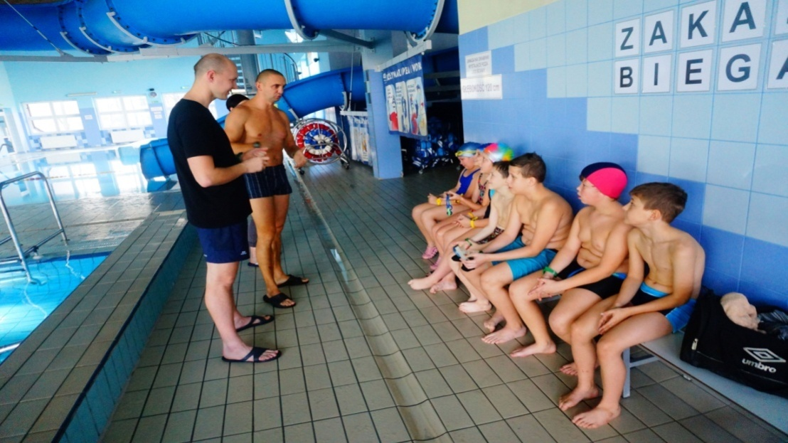
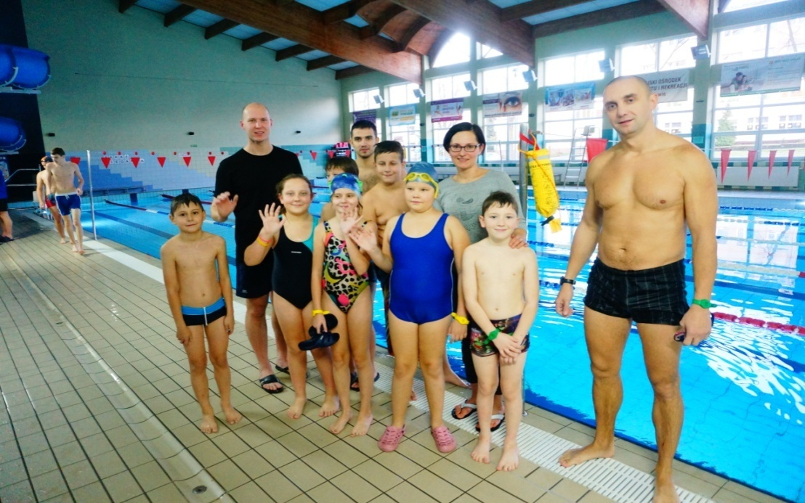
Policjanci uczą dzieci pływać - przygotowanie do sezonu letniego

Slide 48
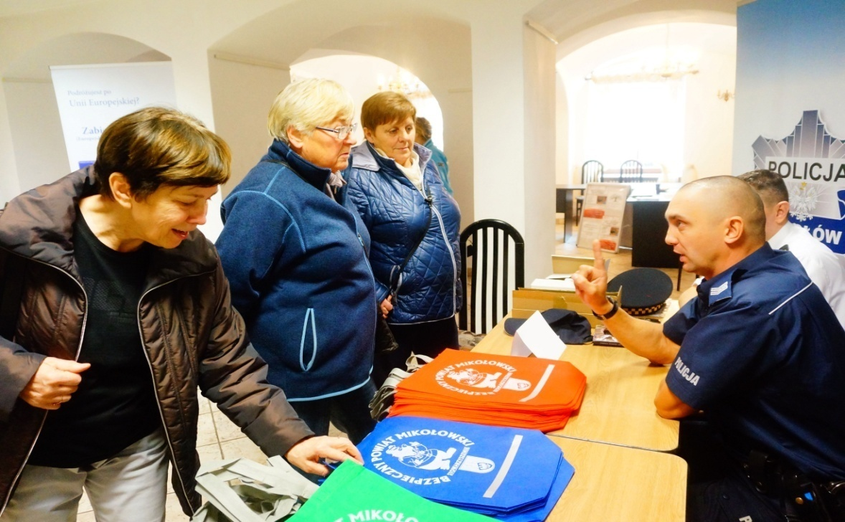
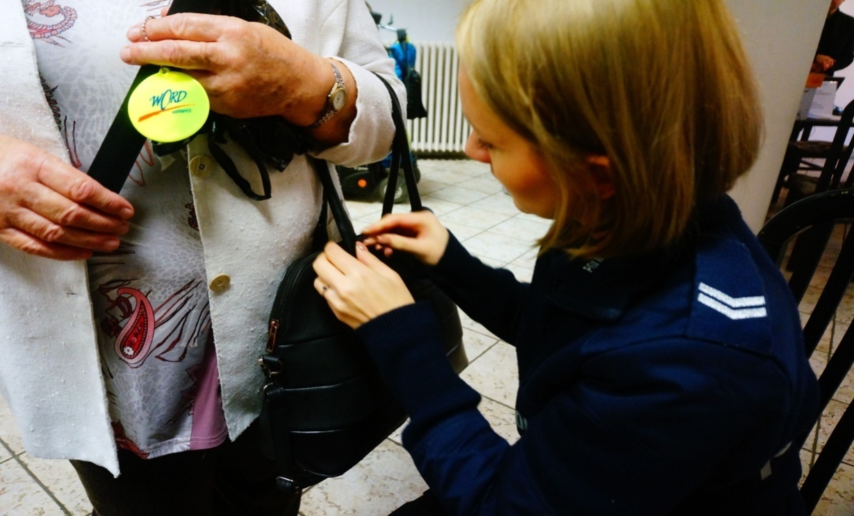
Regularne spotkania z seniorami –
Dzień Seniora- 20 października 2017 r.

Slide 49
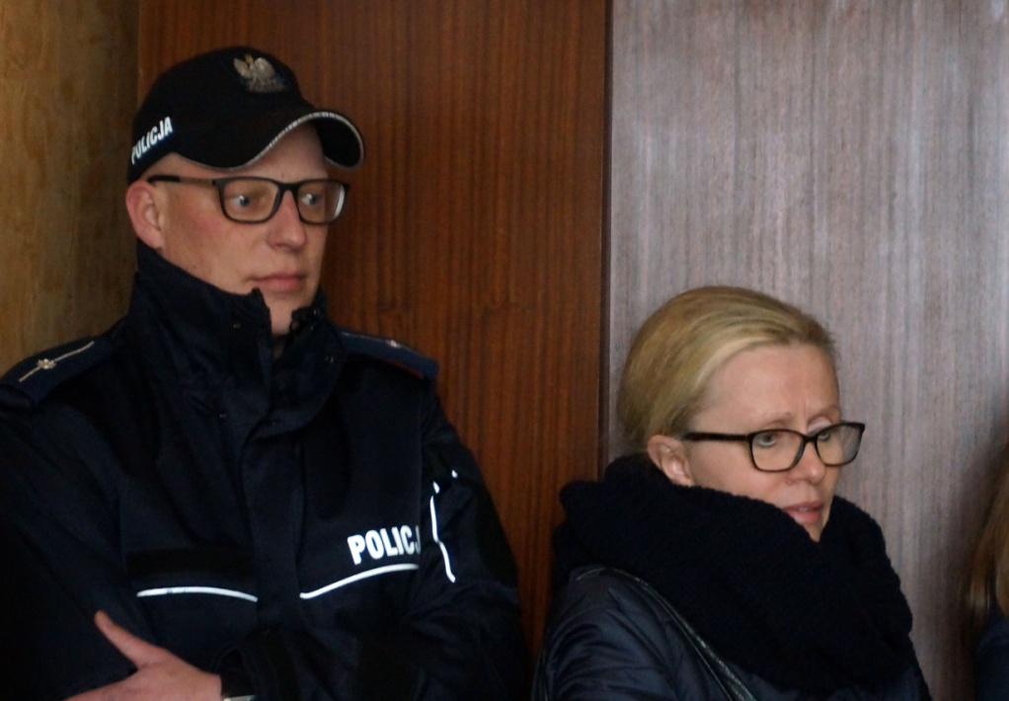
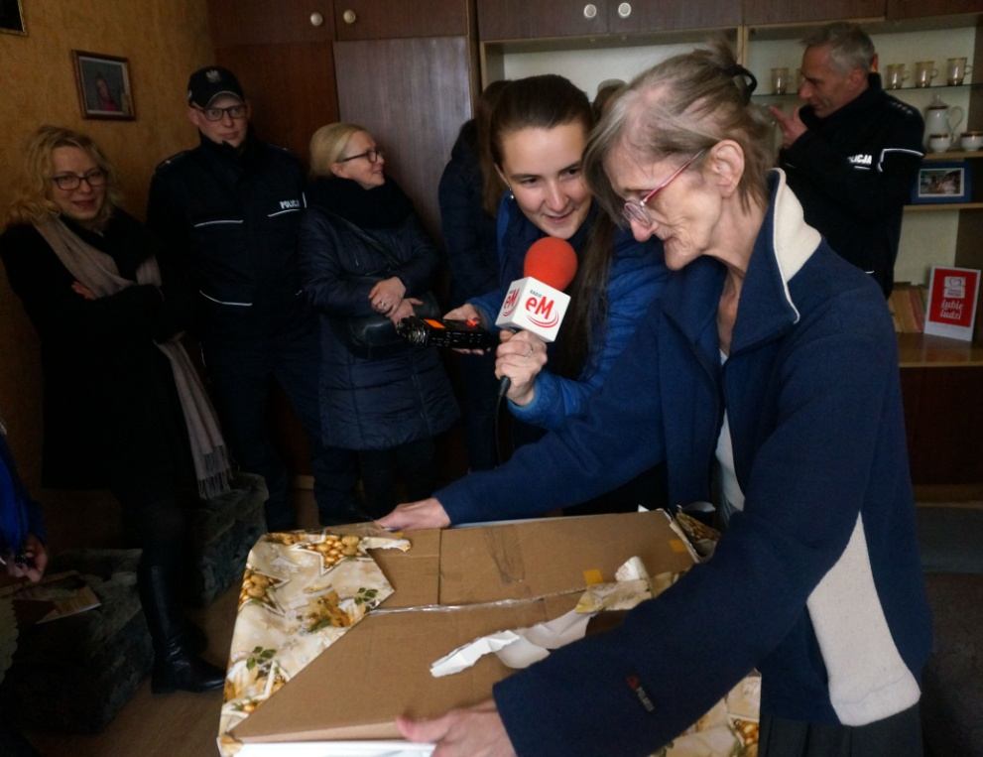
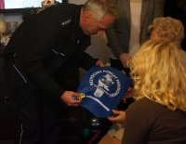
Udział dzielnicowych wraz z licealistami
w charytatywnej akcji dla seniorów - „Miarka Miłości”: grudzień 2017 r.

Slide 50
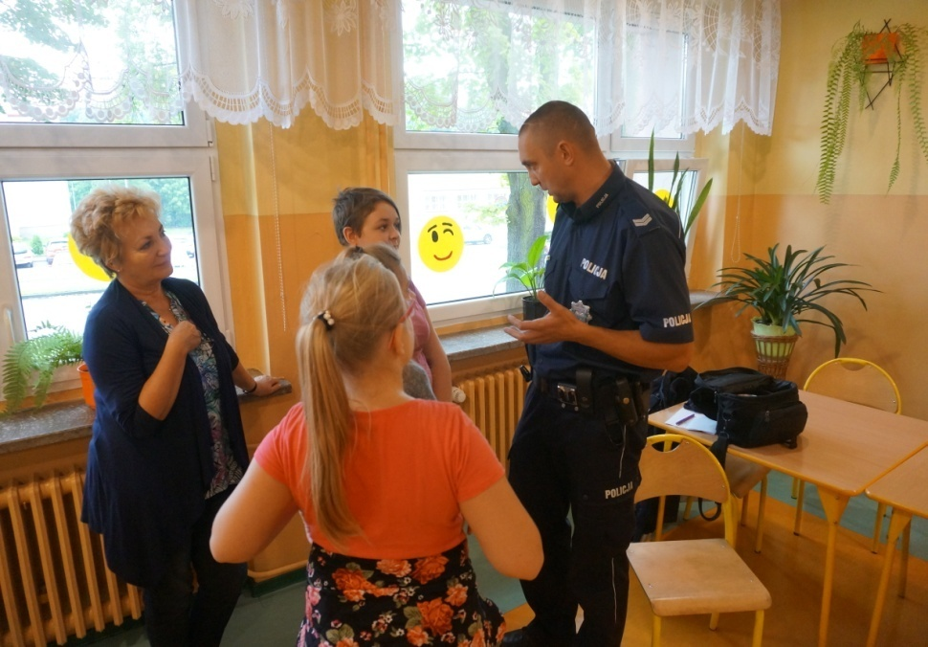
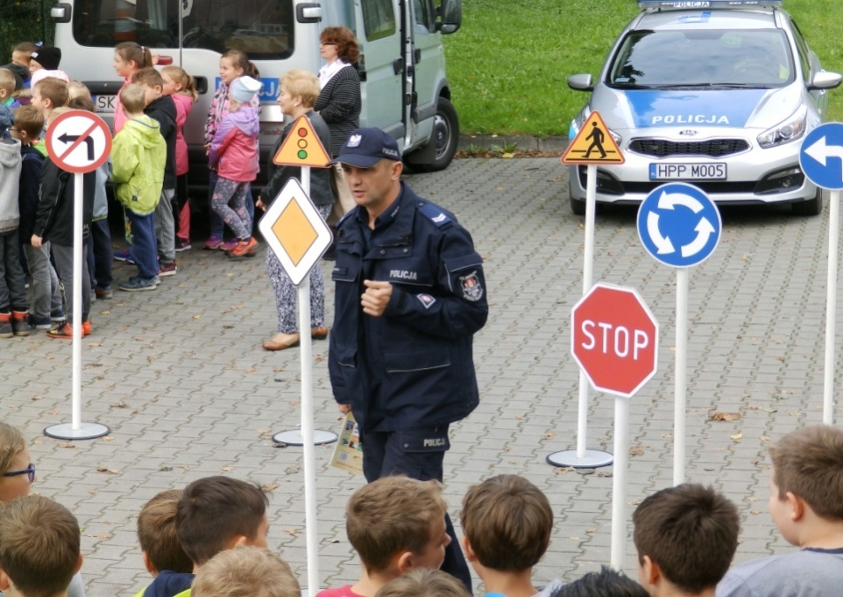
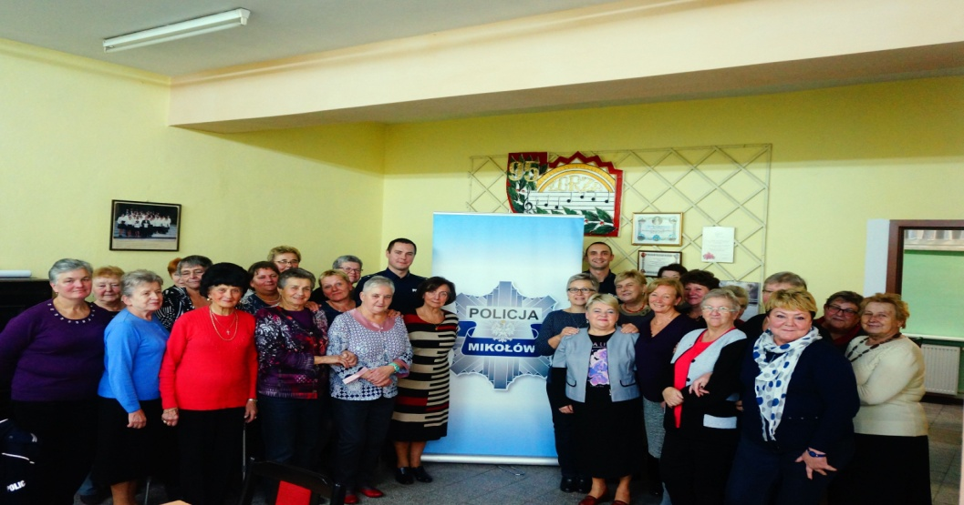
PROFILAKTYKA

Slide 51
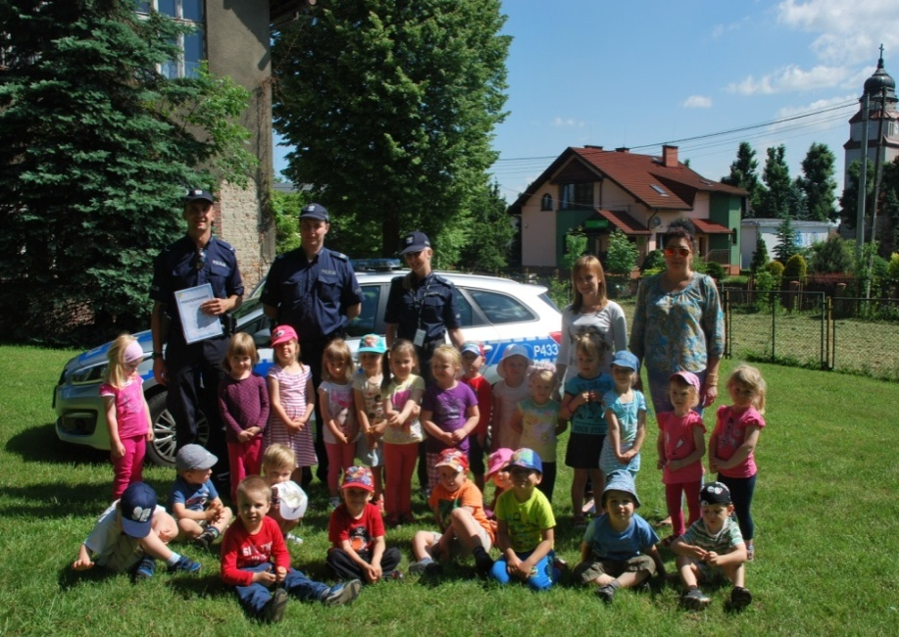
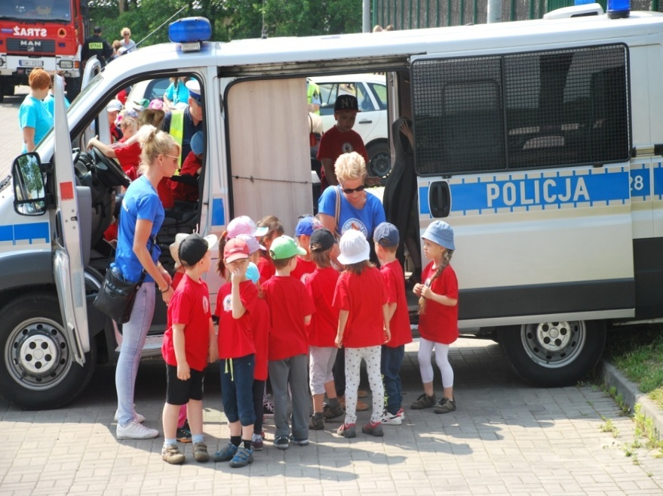
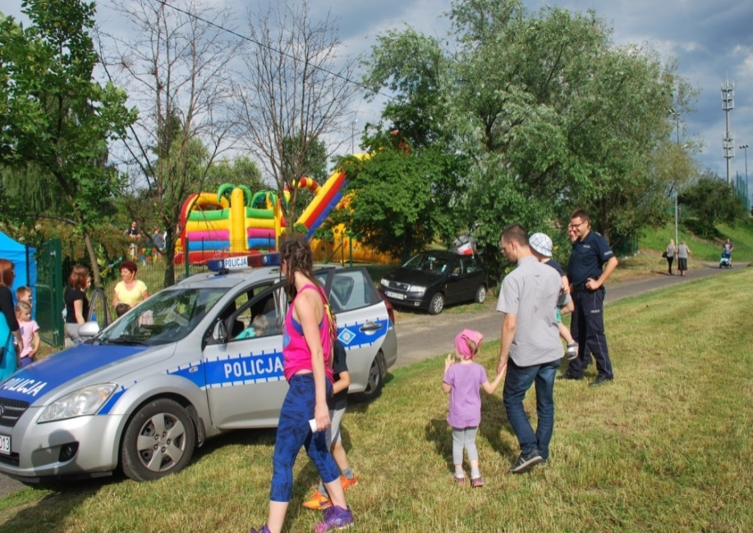
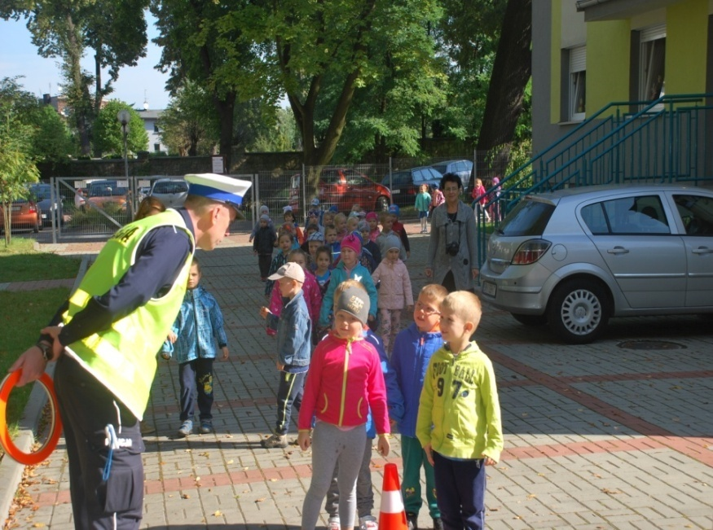

Slide 52
RUCH DROGOWY

Slide 53
Wypadki - powiat

Slide 54
Wypadki z podziałem na poszczególne gminy

Slide 55
Kolizje - powiat

Slide 56
Kolizje z podziałem na poszczególne gminy

Slide 57
Ofiary śmiertelne - powiat

Slide 58
Ofiary śmiertelne w zdarzeniach drogowych na terenie gmin powiatu mikołowskiego
w latach 2013-2017

Slide 59
Osoby ranne - powiat

Slide 60
Osoby ranne z podziałem na poszczególne gminy

Slide 61
Zdarzenia w ruchu drogowym spowodowane przez kierujących pod wpływem alkoholu

Slide 62
Przeprowadzone badania na zawartość alkoholu/środków działających podobnie oraz liczba ujawnionych kierowców będących pod działaniem alkoholu
 | 2015 | 2016 | 2017
Liczba badań | 67444 | 77885 | 80768 więcej o 2883
178a§1 kk | 151 | 132 | 150 więcej o 18
87 kw | 87 | 115 | 119 więcej o 4

Slide 63
Wykroczenia drogowe

Slide 64
NAJWAŻNIEJSZE OSIĄGNIĘCIA MIKOŁOWSKICH POLICJANTÓW

Slide 65
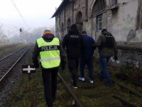
Zatrzymani w sprawie śmierci
24-letniego orzeszanina
Kryminalni z Mikołowa zatrzymali dwóch mężczyzn mających związek ze śmiercią mieszkańca Orzesza, którego ciało odnaleziono na torach mikołowskiego dworca kolejowego. Jak wynika z zebranego w sprawie materiału dowodowego, 24-latek nie zginął na skutek nieszczęśliwego wypadku, a celowego działania. Wobec zatrzymanych mężczyzn sąd rejonowy zastosował środek zapobiegawczy w postaci tymczasowego aresztowania na 3 miesiące

Slide 66
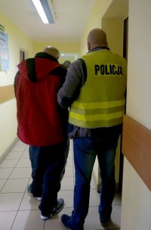
Oszustwo leasingowe na blisko milion złotych
Po trwającym prawie rok śledztwie, zakończono sprawę oszustwa, jakiego dopuścił się prezes jednej z mikołowskich firm wytwarzających olej roślinny. Policjanci zajmujący się zwalczaniem przestępczości gospodarczej z Mikołowa, zatrzymali mężczyznę i doprowadzili do prokuratury. 46-latek usłyszał zarzuty doprowadzenia do niekorzystnego rozporządzenia mieniem znacznej wartości. Grozi mu za to do 10 lat więzienia.

Slide 67
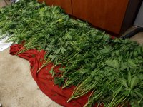
Policjanci zlikwidowali domową plantację marihuany
Dzięki czujności i intuicji policjantów z orzeskiej i mikołowskiej patrolówki, zlikwidowano domową plantację marihuany. W Orzeszu, w jednym z domów jednorodzinnych, stróże prawa odkryli profesjonalną uprawę, w której wyhodowano 33 doniczki z nielegalnymi roślinami. Ponadto policjanci znaleźli blisko 500 sztuk tabletek ekstazy oraz ponad 8 gramów tzw. dopalaczy. W związku z tą sprawą zatrzymano 28-latka. Mężczyzna usłyszał już zarzuty. Grozi mu do 8 lat więzienia.

Slide 68
PODSUMOWANIE NARADY ROCZNEJ

Slide 69
ZADANIA NA 2018 ROK
Poprawa bezpieczeństwa w ruchu drogowym.
Zmniejszenie dynamiki wszczęć w 7 kategoriach, stałe podejmowanie działania
prewencyjnego w tym zakresie
Podjęcie działania mającego na celu poprawę wykrywalności szczególnie w 7 kategoriach:
rozboje, pobicia, kradzieże, włamania, uszkodzenie mienia oraz kradzieże i włamania do samochodów
Polepszenie efektów w zakresie wyników pracy operacyjnej (szczególnie w zakresie przestępczości narkotykowej, wszczęcia na materiałach operacyjnych, podjęcia po umorzeniu z nn, ustalenia sprawców na podstawie materiałów operacyjnych).
Utrzymanie dobrej współpracy z samorządami w zakresie bezpieczeństwa publicznego.

Slide 70
Dziękuję za uwagę
mł. insp. Rafał Głuch
Komendant Powiatowy Policji
w Mikołowie

